Slide 1
"Моя будущая профессия –
техник по специальности «Системы и средства диспетчерского управления»"
Автор: преподаватель Касторных Людмила Михайловна

Slide 2
Безопасность – важнейший приоритет в жизни любого человека. Сегодня на работе и дома нашу безопасность обеспечивают системы безопасности. Взломам, пожарам, протечкам газа и прочим несчастьям успешно
противостоят «умные» системы безопасности.
Датчики постоянно контролируют всевозможные показатели и моментально подают сигнал в
случае опасности.

Slide 3
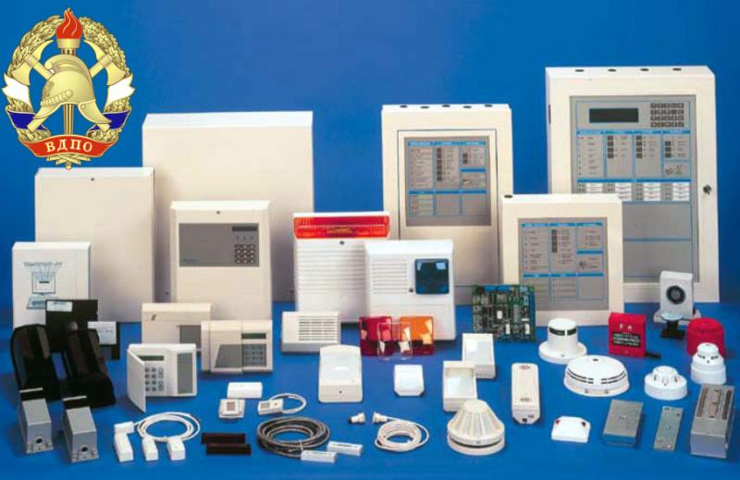
Направления работ техника диспетчерского управления.
В нашу обязанность входят такие виды работ, как установка видеонаблюдения, охранно-пожарной сигнализации и прочее.

Slide 4
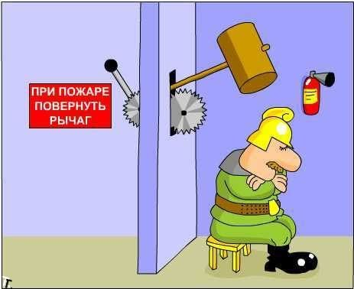
Инновации
Вопрос противопожарной безопасности всегда был и остается актуальным во всех сферах жизнедеятельности человека. Очевидно, что залогом успешной борьбы с огнём является своевременное обнаружение источника и непосредственно факта возгорания на подконтрольной территории. Использование современных установок пожаротушения в совокупности с системой раннего обнаружения не только сводит к минимуму прямой ущерб от гибели персонала и оборудования, но и существенно снижает косвенные затраты, связанные с прерыванием технологических и бизнес-процессов.

Slide 5
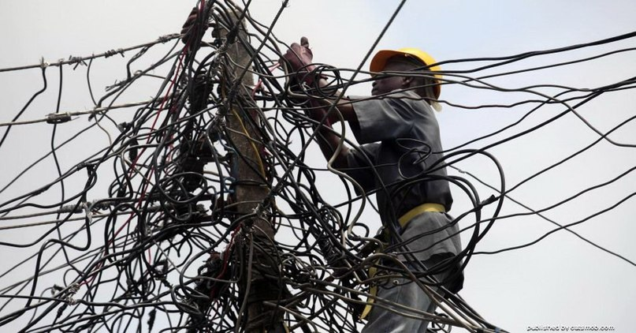
Представители специальности «системЫ и средствА диспетчерского управления» являются людьми творческими, способными креативно мыслить.
Под этими терминами понимается категория людей, способных находить новые пути решения поставленных задач, быстро перестраиваться с одной задачи на другую, «генерировать идеи».
Запрос на креативных специалистов высок из-за быстрого развития технологий – старые технологии быстро устаревают и отбрасываются, а специалистов, владеющих новым всегда не хватает. В связи с этим есть огромный запрос не просто на людей с качественным образованием, а на людей способных быстро обучаться, переучиваться, воспринимать новые технологии.

Slide 6
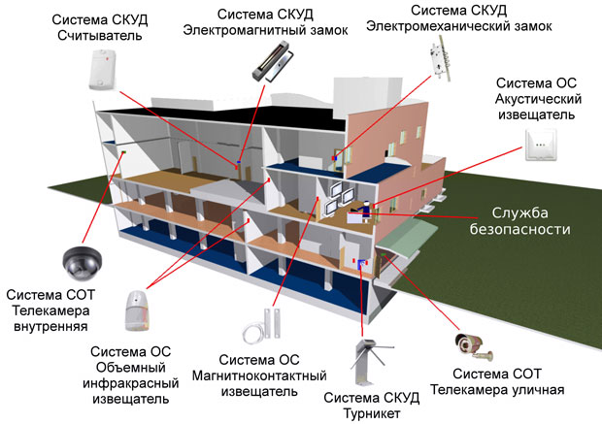
Перед тем как непосредственно установить и разработать проект безопасности необходимо выяснить факторы угроз, к которым относятся - злоумышленное проникновение на территорию, кража или вынос предметов, хищение информации, аварии технологического характера, пожары. После выяснения всех необходимых факторов угроз подбирается оборудование, которое будет обеспечивать надлежащий уровень безопасности.

Slide 7
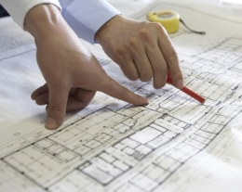
В нашу обязанность входят такие виды работ, как проектирование систем охранно-пожарной сигнализации . видеонаблюдения, контроля и управления доступом, автоматического пожаротушения, оповещения населения об эвакуации.

Slide 8
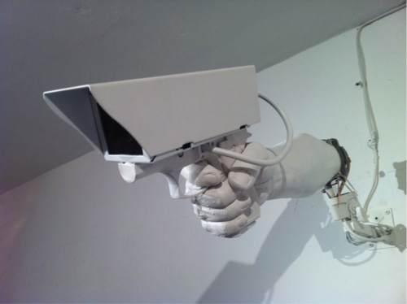
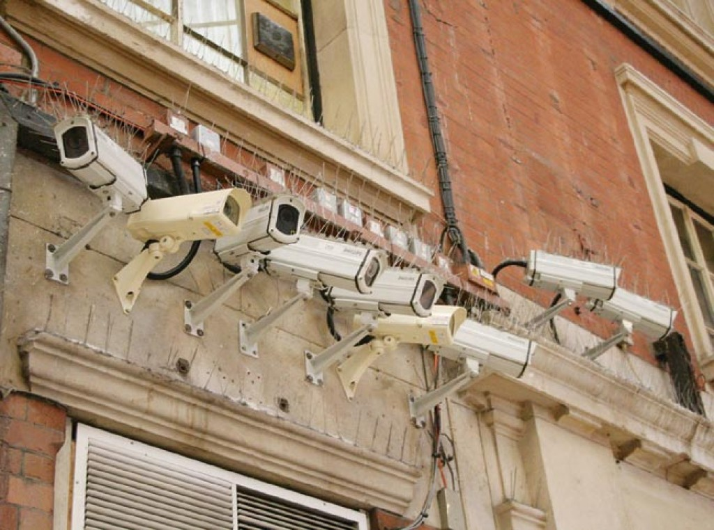
Видеонаблюдение
В данный момент системы видеонаблюдения пользуются большим спросом как среди предприятий, так и среди частного сектора.
И именно по этому мы активно развиваем в своей специальности этот профиль.

Slide 9
Видеонаблюдение
Позволяет осуществить визуальное наблюдение, запись событий на выделенном для слежения участке технологической зоны. Установка видеонаблюдения позволяет осуществлять непрерывный контроль и фиксирование обстановки в зоне наблюдения, при необходимости просматривать записанные изображения.

Slide 10
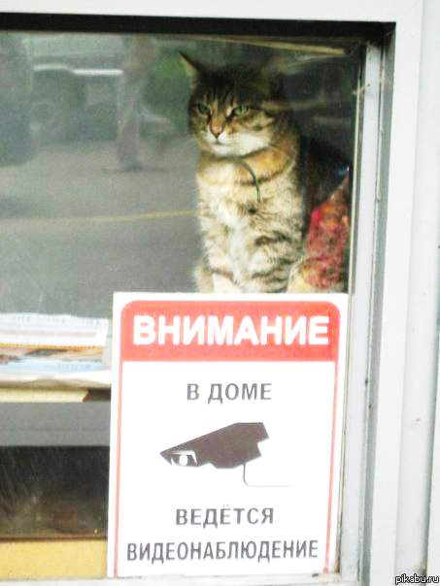
Видеонаблюдение
В первую очередь это, конечно же, охрана объекта, позволяющая:
сократить штат сотрудников охраны
осуществлять оперативную реакцию на тревожные ситуации
дополнять и оптимизировать действие других систем охраны объекта
Действительно, система охранного видеонаблюдения в состоянии обеспечить бесперебойность, удобство и оптимальную надежность мониторинга объекта.

Slide 11
Видеонаблюдение
Без видеонаблюдения сегодня не обходится обустройство ни одной комплексной охранной системы, ведь на основе современных IP-видеокамер возможно реализовать, к примеру, такие функции, как распознавание номерных знаков автомобилей и лиц людей в системе контроля и управления доступом, обнаружение задымления или открытого огня и т.д.

Slide 12
Как быстро будут ликвидированы последствия угрозы зависит от системы оповещения.

Slide 13
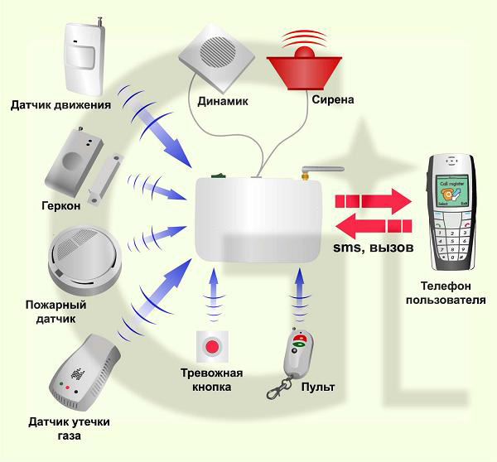
GSM-сигнализация является охранной системой, состоящей из контрольной панели и некоторого количества извещателей (охранных, пожарных, утечки воды,

Slide 14
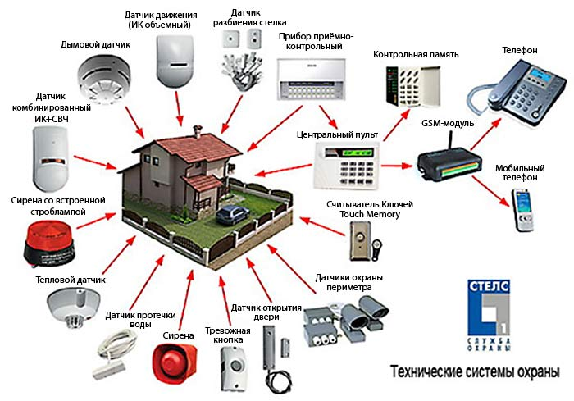
Система «Умный дом» -
является одной из самых распространенных. Ее можно встретить практически на каждом объекте. Эта система контролирует любые отклонения от нормальных параметров.

Slide 15
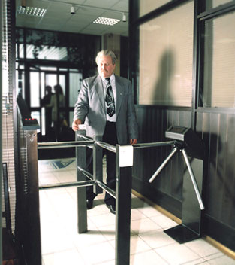
Система контроля и управления доступом
Выполняет функции:назначение системы контря и управления доступом (СКУД): 1. Передача извещений о срабатывании охранной сигнализации с объекта на ПЦО 2. Обеспечение санкционированного входа и выхода, а также предотвращение несанкционированного прохода в здания, помещения и зоны ограниченного доступа 3. Ретрансляция сигналов радиосвязи в пределах территории объекта

Slide 16
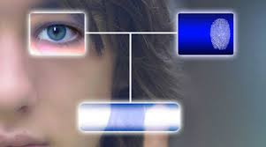
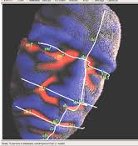
Система контроля и управления доступом
Сегодня наиболее широко для этого применяются:
электроконтактные ключи Touch Memory (ТМ), в просторечии "таблетки",
бесконтактные Proximity карты,
клавиатурные и радиоканальные устройства,
биометрические контроллеры позволяют оценивать физиологические характеристики человека, но обладают рядом особенностей, которые следует учитывать при выборе, установке и настройке СКУД.

Slide 17
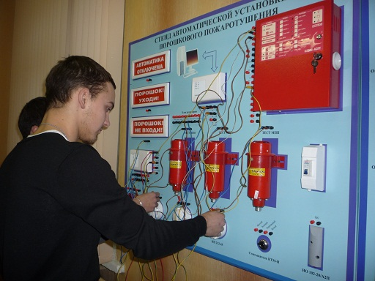
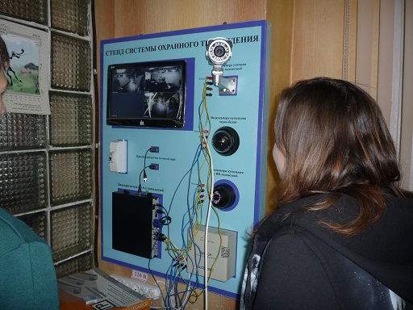
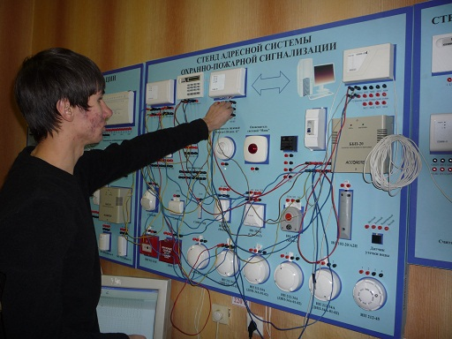
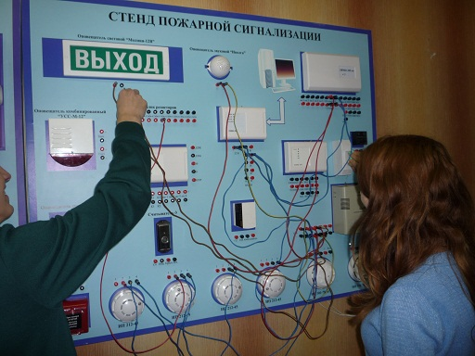
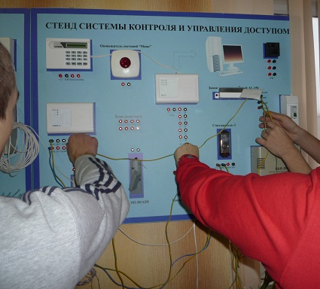
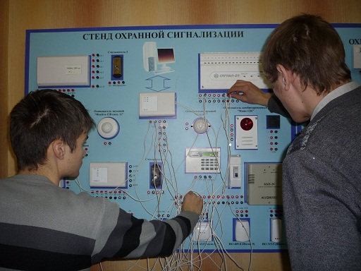
Освоение профессиональных компетенций
Прием схемотехнических решений в процессе работы
Разработка несложных проектов и схемы

Slide 18
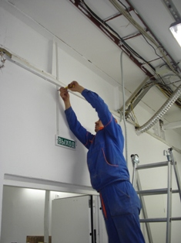
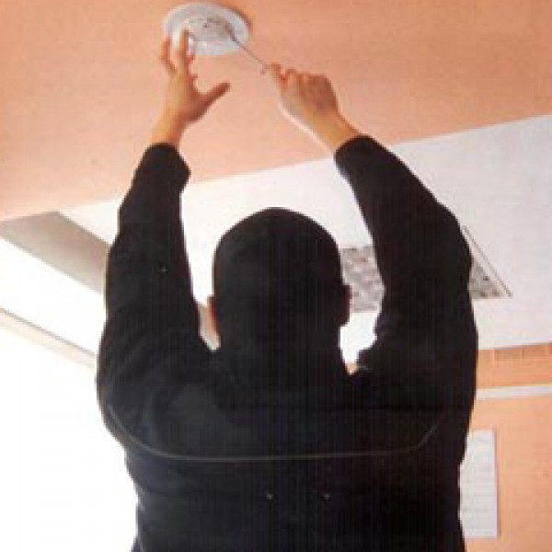
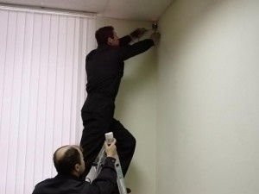
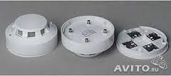
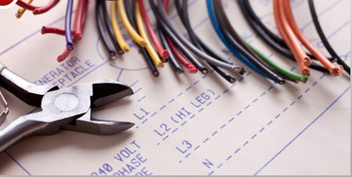
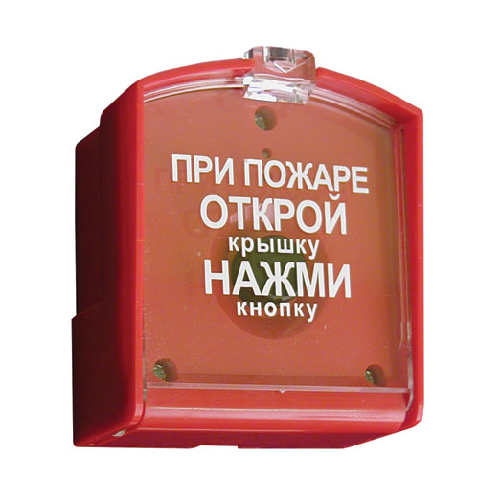
Освоение профессиональных компетенций
Выполнение различных видов монтажа.
Контроль выполненных монтажных работ.

Slide 19
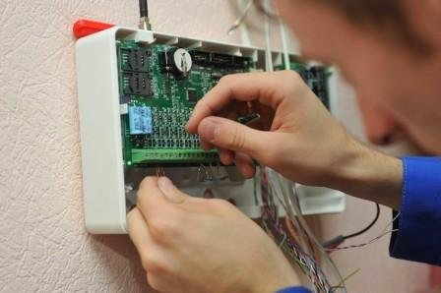
Освоение профессиональных компетенций
Диагностика электронного оборудования
Осуществление технического обслуживания и ремонта электронного оборудования

Slide 20
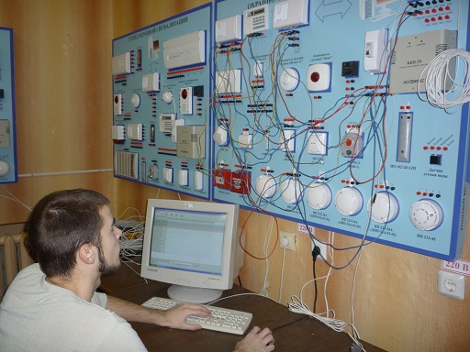
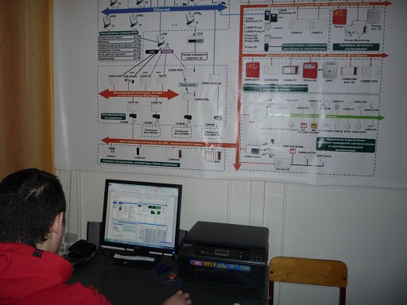
Освоение профессиональных компетенций
Подготовка к работе компьютерных и периферийных устройств, используемых для записи, хранения, передачи и обработки различной информации

Slide 21
Места прохождения дуального обучения
Главное управление МЧС России по Белгородской области
Филиал ФГУП «Охрана» МВД России по Белгородской области
ООО Некоммерческое партнерство по пожарной безопасности в Белгородской области «Содружество»
ООО «Мир безопасности»
ООО «Центр безопасности»
ООО «АлАн секьюрити»
ООО «Техмонтаж»
ООО «Стандарт комфорта и безопасности»
ООО «Технический барьер»
ЗАО «Сигнализация»
ООО «Специальные системы»
МУП г. Белгорода «Городской пассажирский транспорт» И ДР.

Slide 22
Заключение
Системы безопасности – это автоматизированный комплекс для охраны различных объектов имущества (зданий, включая прилегающую к ним территорию, отдельных помещений, автомобилей, сейфов и пр.). Основное назначение - предупредить, по возможности предотвратить или способствовать предотвращению ситуаций, в которых будет нанесён вред людям или материальным и не материальным ценностям, связанных прежде всего с действиями других лиц. Как ни была бы наша специальность широка, она будет развиваться все дальше и дальше. И мы поможем людям защитить себя и своё имущество.

